Slide 1
Recherche en pédagogie
Comment entrer les données de recherche dans un tableau, pour qu’elles soient exploitables statistiquement ?

Slide 2
Tout travail scientifique génère et/ou manipule des données (data : Point sur lequel on fonde un raisonnement <> setting)
80 % du temps consacré à un travail scientifique est consacré à la préparation des données
Le traitement statistique des données est le principal frein à une production rapide de résultats
  Mauvaise présentation des données
  Difficultés de compréhension entre le producteur de données et le statisticien
80% of the effort of analysis is spent just getting the data ready to analyse

Slide 3
Utiliser le bon outil
Saisie des données
  Un tableur (open office)
    Pour les données brutes
    Pour les données nettoyées
    Pour vous (si vous y tenez...)
Exploitation statistique des données
  Un logiciel de statistiques
La communication entre les deux
  Format CSV

Slide 4
Le format CSV
CSV = comma separared virgule (données séparées par une virgule
Format universel
Les colonne du tableur sont remplacées par des virgules
Le nom du fichier se termine par .csv
Il existe des variantes (tab,;)
[http://fr.wikipedia.org/wiki/Comma-separated_values]

Slide 5
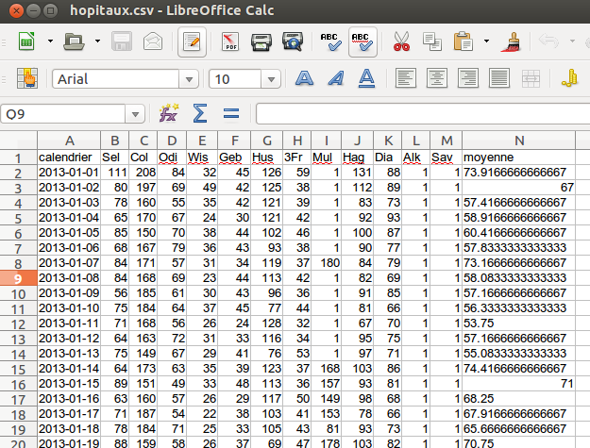
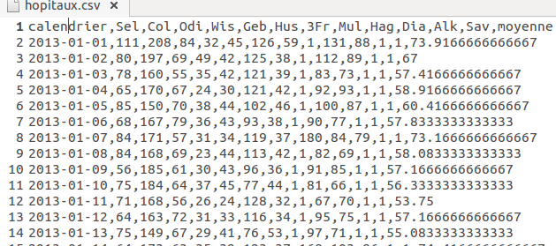
Format csv
Tableur
.csv

Slide 6
Les ensembles de données
ensemble de données, fichier, feuille de calcul, tableur = dataset
Format rectangulaire
  en langage mathématique matrice
  en terme de base données table
  en langage de tableur feuille de calcul
Un dataset est habituellement un tableau
  constitué de lignes et de colonnes.
  Une ligne contient une observation (une personne),
  tandis que chaque colonne correspond à une variable.

Slide 7
Anatomie d'un tableur
Lignes
  Première ligne = en-tête (Header)
  1 ligne = 1 unité expérimentale (observation)
Colonnes
  1 colonne = 1 variable (age, profession , score...)
  1ere colonne = identifiant

Slide 8
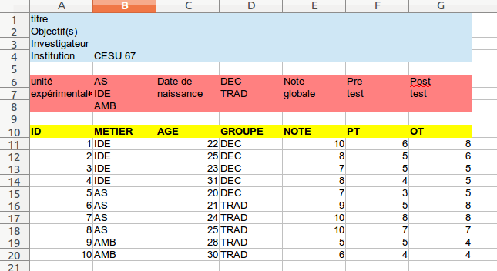
Anatomie d'un tableur

Slide 9
Anatomie d'un tableur (2)
Un certain nombre de règles sont à respecter pour que les données soient exploitables.
La feuille de saisie est divisée en 3 zones horizontales:
  la première, facultative, sert à stocker les métadonnées [http://fr.wikipedia.org/wiki/M%C3%A9tadonn%C3%A9e]
  la seconde stocke le nom des colonnes
  la troisième contient les données proprement dites
La troisième zone est divisée verticalement en 2:
  les colonnes les plus à gauche contiennent les variables de type "facteur" (factorielles : profession, type de pédagogie)
  les colonnes les plus à droite contiennent les mesures

Slide 10
Anatomie d'un tableur

Slide 11
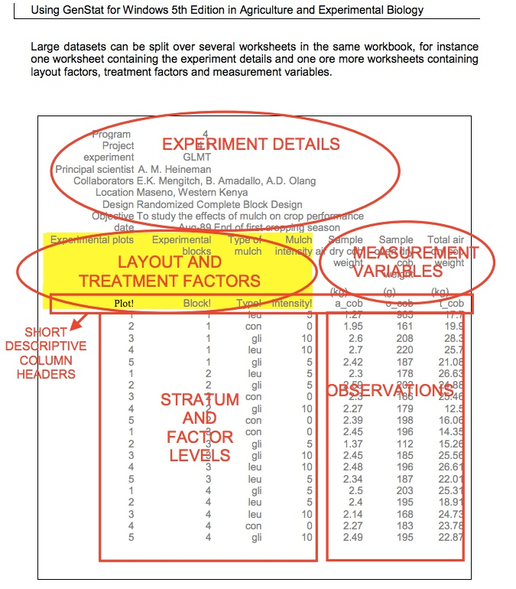

Slide 12
Métadonnées
Métadonnées
  ce sont des données à propos des données.
  Elles servent à comprendre le contexte dans lequel se fait l'étude:
    nom de l'auteur, des investigateurs
    version du questionnaire
    méthodes de description des variables: 'pour la rubrique sexe préciser H ou F'.
  Cette zone est facultative ou faire l'objet d'un document séparé

Slide 13
Nom des colonnes
une seule ligne.
Sert à stocker le nom opérationnel des colonnes.
Règles:
  le nom est succinct (5 caractères)
  il ne doit pas contenir d'espace ou de caractères qui pourrait être mal interprété (,;/\)
  remplacer les espace par des underscore (caractère 8)
  pas de caractères accentués
  Encodage : UTF-8

Slide 14
Mesures
toujours utiliser le point décimal (jamais la virgule)
une colonne ne peut contenir que des chiffres ou du texte, jamais des deux.
Le dates de préférence au format ISO :
  AAAA-MM-JJ ex. 2014-02-06
  AAAA-MM-JJ HH:MM:SS ex. 2014-02-06 10:25:36
Un logiciel ne sait pas distinguer les codes de couleur
Un logiciel gère très bien les lettres
  Non : 1, 1, 2, 2, 2, 0, 1, 2
  Oui : H, H, F, F, F, NA, H, F
Ne pas mélanger les majuscules et les minuscules
  Homme <> Homme <> HOMME
Valeur manquante
  La déclarer explicitement (ne pas laisser de blanc)
  Ne pas utiliser le zero ou une valeur négative
  Valeur par défaut : NA (not avalaible).

Slide 15
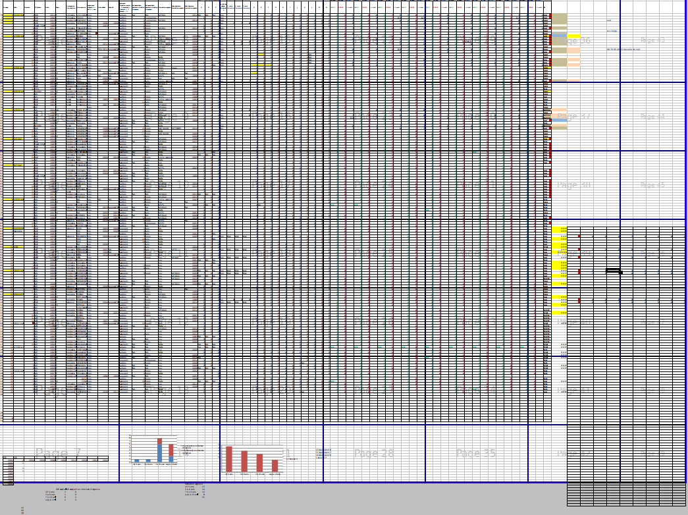

Slide 16
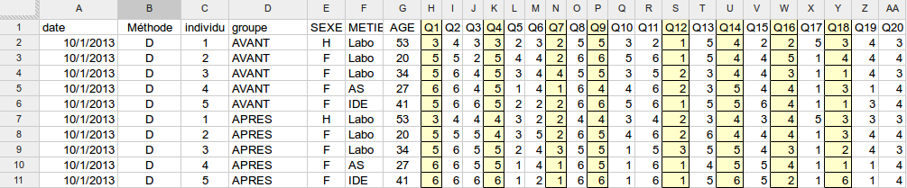
Tidy data
Google drive

Slide 17
Variables
Synonymes : champs, colonne, attributs, caractéristiques.
On distingue :
  variable d'entrée (input variables, intrants) qui s'imposent à l'observateur
    variables mesurées, prédicteurs, covariables, variables indépendantes
    Elles sont généralement notées X1, X2, X3...
  variables de sortie (output variables, extrants) qui sont « influencées » par les variables d'entrée
    cible, réponse, variables dépendantes. Ce sont des variables .
    Elles sont généralement notées Y1, Y2, Y3...
  On appelle identifants des variables qui ne participent pas à l'analyse mais qui servent uniquement à identifier de manière unique et non ambigue chaque observation (n° d'ordre).
En statistique on essaie de
  mesurer les variables (statistique descriptive),
  d'établir s'il existe un lien entre des variables d'entrées et de sortie,
  si ce lien est du au hasard ou non
  si on peut établie un modèle (modélisation) qui partant des premières permet de retrouver les secondes

Slide 18
4 éléments sont nécessaires pour le statisticien
1. Les données brutes.
2. Les données nettoyées (tidy)
3. Un lexique décrivant chaque variable et ses valeurs possibles.
4. La recette utilisée pour passer du point 1 au points 2 et 3

Slide 19
Le lexique
Il contient tout ce qui est nécessaire pour comprendre les tableaux de données
  1. Informations sur les variables ( y compris les unités !)
  2. Informations sur les choix/compromis qui ont été faits, les codages, etc.
  3. Informations sur le protocole de l'étude
Document de type word

Slide 20
Types de données
Les variables stockent différents type de données
Le type de la donnée influence le traitement statistique
On divise habituellement les variables en 2 grandes catégories
  Variable qualitatives
  Variables quantitatives
Les variables quantitatives ou numériques sont celles qui se mesurent avec des chiffres. Les variables quantitatives peuvent être discrètes (age) ou continues (poids). On peut discréditer des variables continues, l'inverse n'est plus difficile (date en secondes).
  On peut leur appliquer des opérations simples (addtion)
  Paramètres : moyenne, écart-type
  Test paramétriques : student, analyse de la variance

Slide 21
Variables Qualitatives
données qualitatives (nom, qualité d'un objet) ou nominales sont représentés par des chaînes de caractères:
  sexe(homme, femme),
  couleur,
  les sentiments ou opinions (pas d'accord du tout, plutôt pas d'accord, neutre, plutôt d'accord, tout à fait d'accord), etc.
Par ordre de complexité croissante on distingue :
  variables catégorielles:
    ne peut prendre qu'une valeur et une seule au sein d'une liste finie de valeurs (variable discrète),
    par exemple le sexe. L'ordre des variables n'intervient pas. Un cas particulier sont les variables binaires (vrai, faux).
  variables ordinales sont des variables catégorielles ordonnées
    où les catégories sont mutuellement exclusives et possèdent un lien hiérarchique entre elles, sans que ce lien puisse être quantifié.
      Les items de type Likert entrent dans cette catégorie.
      Par exemple une échelle d'anxiété allant de 1 (pas du tout anxieux) à 7 (extrèmement anxieux).Les échelons ne sont pas équidistant: un score de 6 traduit une anxiété plus grande qu'un score à 3 mais une anxiété deux fois plus importante
    Une échelle de likert (échelle composite constituée d'un ensemble d'items de Likert),
      le score de glasgow, entre dans cette catégorie (polémique persistante).
  variables de type intervalles sot des variables ordinales dont les échelons sont équidistants: thermomètre.
  ratios: ce sont des intervalles possédant un zéro invariant comme la température en degré kelvin. L'age peut entrer dans cette catégorie (quoique le point de départ soit controversé: conception, naissance)
Paramètres de base : médiane, quantiles
Tests non paramétriques (khi2, mann whitney...)

Slide 22
En résumé
Données brutes (raw data)
  Feuille de papier
Données non préparées (messy data)
  Données transcrites dans un tableur
  les entête de colonne contiennent des chiffres au lieu de lettres
  des variables multiples stockées dans la même colonne
  les variables sont stockées en lignes et en colonnes
Données nettoyées (tidy data)
  1. chaque variable mesurée doit figurer dans une colonne
  2. Chaque observation différente d'une variable doit figurer sur une ligne différente
Le passage raw data ->tidy data entraine une altération des données. Il faut toujours fournir
  Les données brutes (pour comprendre)
  Les données nettoyées (pour gagner du temps)
  La description du processus de nettoyage (quels compromis)

Slide 23
Messy data
les entête de colonne contiennent des chiffres au lieu de lettres
des variables multiples stockées dans la même colonne
les variables sont stockées en lignes et en colonnes

Slide 24
Messy data
 | grossesse | Pas de grossesse
Homme | 0 | 5
Femme | 1 | 4
Combien de variables ?

Slide 25
Tidy Data
grossesse | sexe | fréquence
non | femme | 4
non | homme | 5
oui | femme | 1
oui | homme | 0

Slide 26
Revenu et religion aux USA
Agnostique
27
34
60
81
76
137
122
$10k
$10-20k
$20-30k
$30-40k
$40-50k
$50-75k
$75-100k
Athée
12
27
37
52
35
70
73
Bouddhiste
17
21
30
34
33
558
62
Catholique
418
617
732
670
638
1116
949
Evangéliste
575
869
1064
982
881
1486
949
Hindou
1
9
7
9
11
34
47
Protestant
228
244
236
238
197
223
131
T.Jehovah
20
27
24
24
21
30
15
Juifs
19
19
25
25
30
95
69
Inconnu
15
14
15
11
10
35
21
Les en-têtes de colonne sont des valeurs pas des variables

Slide 27
Religion | Revenu | fréquence
Agnostique | $10k | 27
Athée | $10k | 12
Boudhiste | $10k | 17
catholique | $10k | 418
Evangéliste | $10k | 575
Hindou | $10k | 1
Protestant | $10k | 228
T. Jehovah | $10k | 20
Inconnu | $10k | 19
Religion | $10-20k | 15
Agnostique | $10-20k | 34
Athée | $10-20k | 27
... | ... | ...

